Slide 1
Chủ đề 1: Biểu cảm của màu sắc
Bài 4: Thiệp chúc mừng(tiết 7KHDH) Ngày soạn:24/9/2024

Slide 2
Yêu cầu tham gia tiết học
Chuẩn bị đầy đủ sách vở.
Đồ dùng học tập:
+ Màu vẽ, bút vẽ, giấy vẽ, tẩy, hồ dán.
Tập trung lắng nghe, chủ động ghi chép.
Thực hành theo yêu cầu của giáo viên.

Slide 3
Nội dung bài học
Khám phá hình thức thiệp
2
Tạo thiệp chúc mừng với hình có sẵn
Cách tạo thiệp chúc mừng
3
1
4
5
Ứng dụng – phát triển
Phân tích – đánh giá

Slide 4
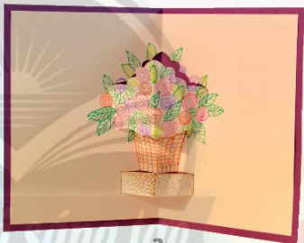

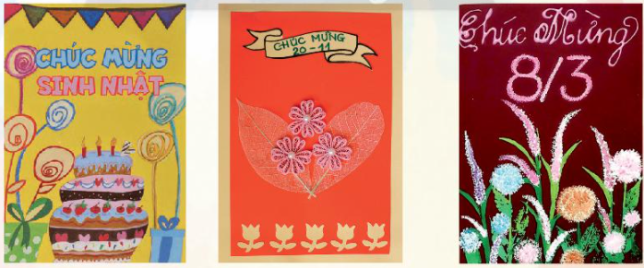
1. Khám phá hình thức của thiệp chúc mừng
Quan sát hình và trả lời câu hỏi:
+ Cấu trúc của thiệp gồm những bộ phận gì?
+ Thiệp có vai trò gì trong đời sống?
+ Thiệp có các hình thức trình bày như thế nào?

Slide 5

Thiệp là sản phẩm Mĩ thuật ứng dụng được thiết kế đồ họa, gồm phần hình và chữ.
1. Khám phá hình thức của thiệp chúc mừng
Vai trò: được sử dụng để phục vụ đời sống tính thần của con người vào các dịp lễ, tết.
Phần hình của thiệp có thể vẽ hoặc sử dụng vật liệu, hình in.

Slide 6
Hình thức, nội dung, kiểu chữ
Hình thức: thiệp dọc, ngang
Nội dung: chúc mừng các ngày lễ, chúc mừng sinh nhật
Cách sắp xếp chữ, hình, màu
Có thiệp có cả chữ và số
Có thiệp có chữ hoặc không có
Kiểu chữ: in hoa, in thường, cách điệu
Có thiệp chỉ có hình mà không có chữ

Slide 7
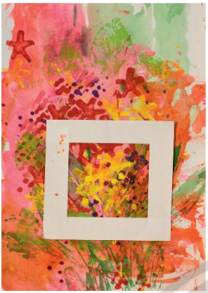


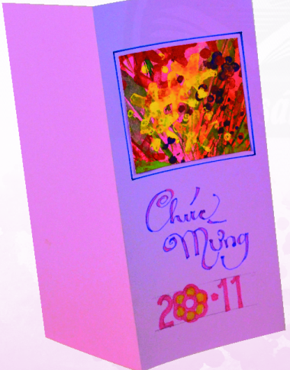
2.Cách tạo thiệp chúc mừng
Quan sát hình : chỉ ra cách tạo thiệp?

Slide 8


2.Cách tạo thiệp chúc mừng
Bước 1: Xác định mục đích và nội dung của thiệp
Bước 2: Lựa chọn giấy, xác định kích thước của thiệp
Bước 3: Lựa chọn phần hình ảnh yêu thích trong bài Tranh in hoa, lá.
Bước 4: Cắt và dán hình đã chọn vào mặt chính để trang trí thiệp
Bước 5: Viết chữ và trang trí thêm để phù hợp với mục đích của thiệp.
Sắp xếp hài hòa hình có sẵn với chữ, màu có thể tạo được thiệp đơn giản

Slide 9
3. Tạo thiệp chúc mừng với hình có sẵn
Hãy tạo một thiệp chúc mừng mà em yêu thích.
GỢI Ý
+ Em thiết kế thiệp nhân dịp gì và cho đối tượng nào?
+ Em lựa chọn hình ảnh nào trong bài “Tranh hoa, lá” để làm thiệp?
+ Em sử dụng kiểu chữ và sắp xếp chữ trên thiệp như thế nào?
+ Màu sắc phần nền, hình và chữ của thiệp được sử dụng như thế nào để phù hợp với nội dung, đối tượng hướng đến của thiệp?

Slide 10




Tạo thiệp chúc mừng với hình có sẵn theo các bước sau:
Trổ một khung hình với kích thước phù hợp để lựa chọn phần hình trang trí mặt chính thiệp
Di chuyển khung hình trên bài in hoa, lá để chọn màu phù hợp
Tạo thiệp chúc mừng theo ý thích

Slide 11
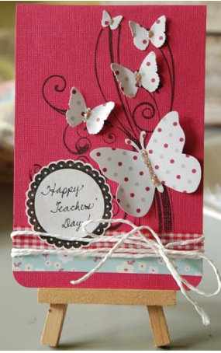


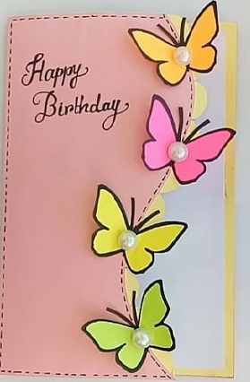
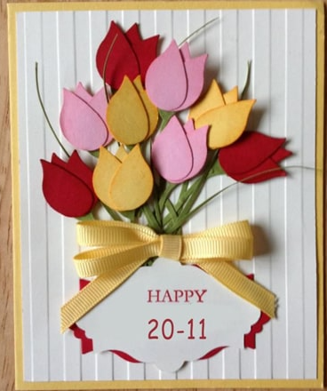

Slide 12
4. Phân tích – đánh giá
Các nhóm trưng bày và chia sẻ trước lớp:
+ Em thích thiệp nào? Vì sao?
+ Màu sắc, hoa tiết, kiểu chữ được kết hợp trên thiệp như thế nào?
+ Thiệp em thích sử dụng phù hợp trong hoàn cảnh nào và với đối tiợng nào? Điều đó thể hiện ở điểm nào trên thiệp?
+ Em còn muốn điều chỉnh gì để thiệp của trình hoặc của bạn đẹp và hợp lí hơn?

Slide 13
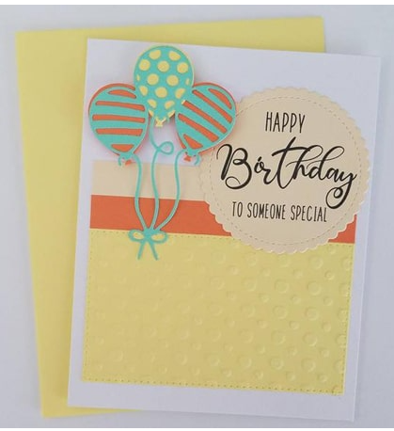


5. Ứng dụng – phát triển
Thiệp thường được sử dụng trong những dịp nào?
Thiệp thường được sử dụng trong những dịp Tết, ngày lễ như 8/3, 20/11, ….

Slide 14



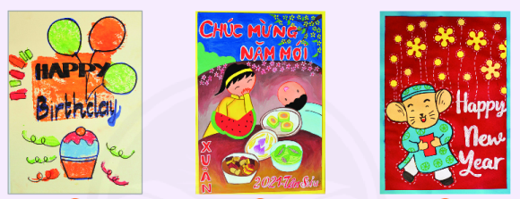
Em dự định dùng thiệp vừa thiết kế để tặng ai?
Thiệp được dùng để tặng người thân, bạn bè trong những dịp chúc mừng
Thiệp để trang trí góc học tập, trang trí những chỗ mà em yêu thích
Vẻ đẹp tạo hình và những lời chúc tốt đẹp trên thiệp có thể gửi gắm được tình cảm của người tặng tới người thân và bạn bè.

Slide 15

Ô SỐ MAY MẮN
1
2
4
3

Slide 16
2
Thiệp là gì?
Đáp án: Thiệp là sản phẩm Mĩ thuật ứng dụng được thiết kế đồ họa, gồm phần hình và chữ.

Slide 17
1
Thiệp chúc mừng có vai trò như thế nào?
Đáp án: Thiệp được sử dụng để phục vụ đời sống tính thần của con người vào các dịp lễ, tết.

Slide 18


Ô số may mắn

Slide 19
4
Nêu các bước tạo thiệp chúc mừng với hình có sẵn?
Đáp án:
Trổ một khung hình với kích thước phù hợp để lựa chọn phần hình trang trí mặt chính thiệp
Di chuyển khung hình trên bài in hoa, lá để chọn màu phù hợp
Tạo thiệp chúc mừng theo ý thích

Slide 20
Hướng dẫn về nhà
Chuẩn bị dụng cụ, vật liệu theo hướng dẫn của GV
Đọc nội dung bài 5: Những hình vẽ trong hang động
Làm thiệp tặng người thân vào dịp đặc biệt
1
2
3

Slide 21
Cảm ơn quý thầy cô và các em đã lắng nghe

